Slide 1

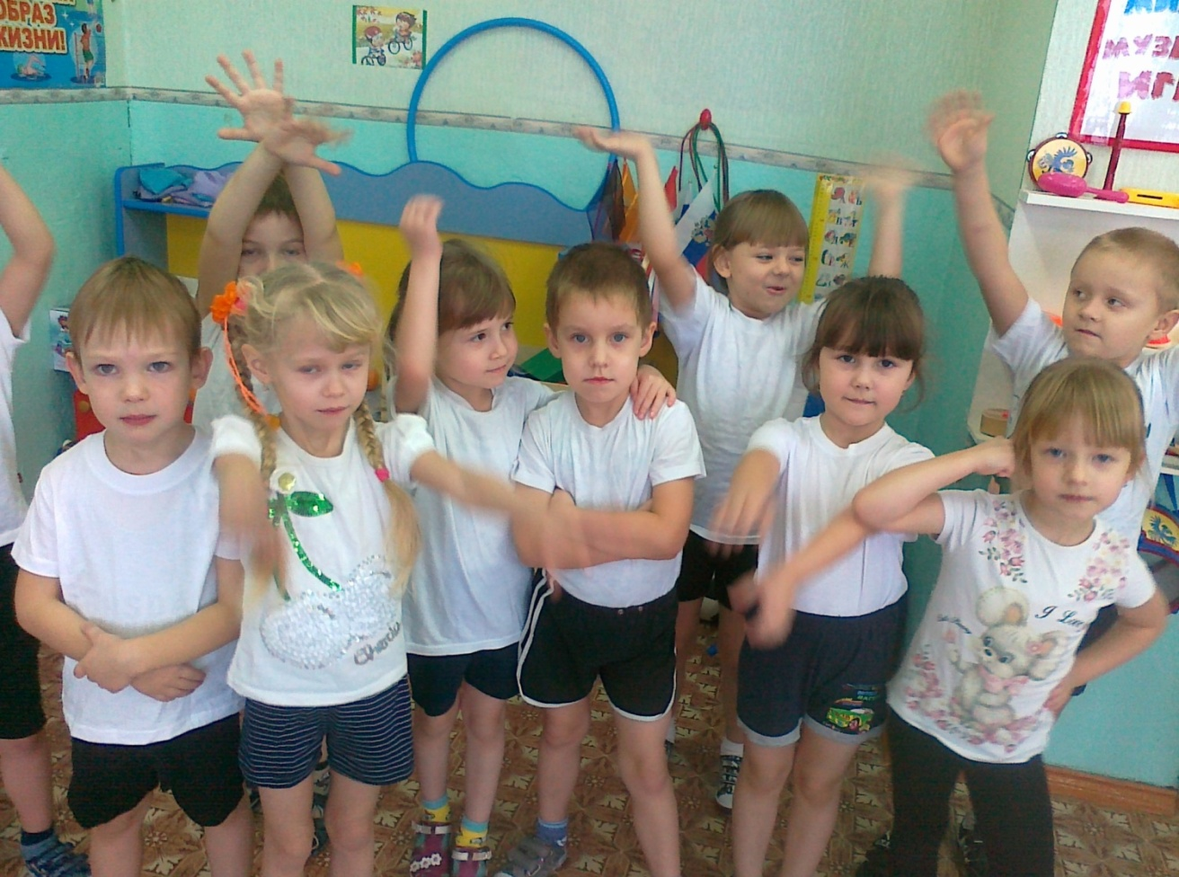
МБДОУ №8 «Березка»
Здоровье сберегающие технологии в ДОУ
Воспитатель: Хапова Т.П.

Slide 2
Задачи:
Создание условий для развития, обучения оздоровления детей;
Сохранить здоровья детей и повышение двигательной активности и
умственной работоспособности;
Создание положительного эмоционального настроения и снятия
психоэмоционального напряжения

Slide 3
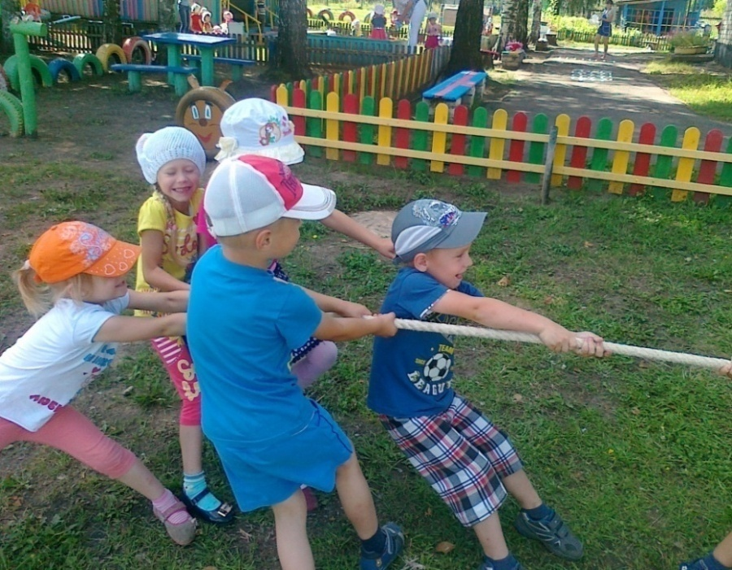
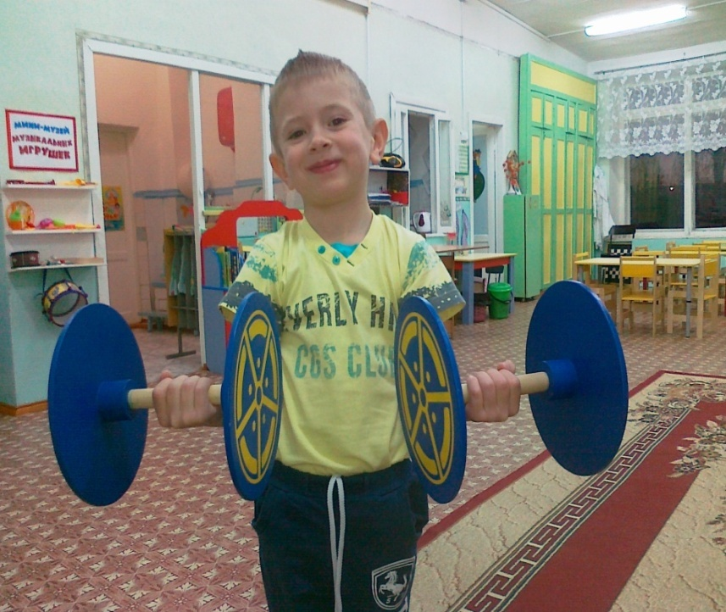
Подружившись с физкультурой,
гордо смотрим мы вперед!
Мы не лечимся микстурой,
мы здоровы круглый год!

Slide 4
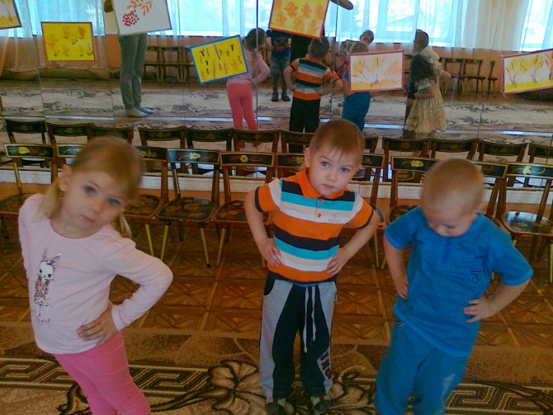
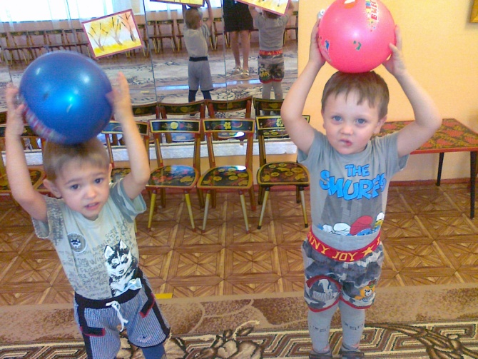
Чтоб здоровым быть сполна Физкультура всем нужна Для начала по порядку- Утром делаем зарядку

Slide 5
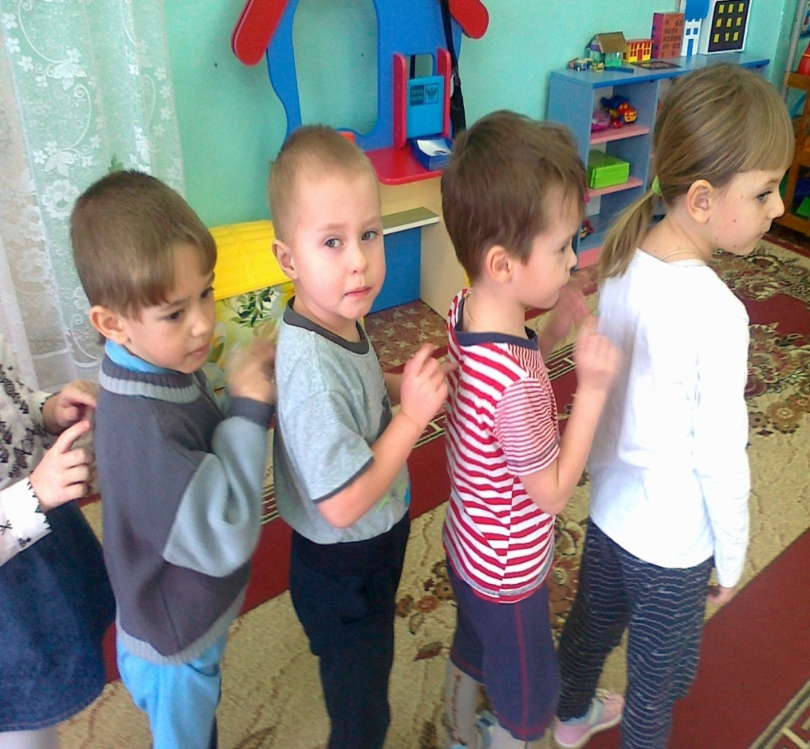
Массаж «Дождик»
Массаж движеньем рук
Облегчит любой недуг.
Организм оздоровит
И болезнь предупредит.

Slide 6
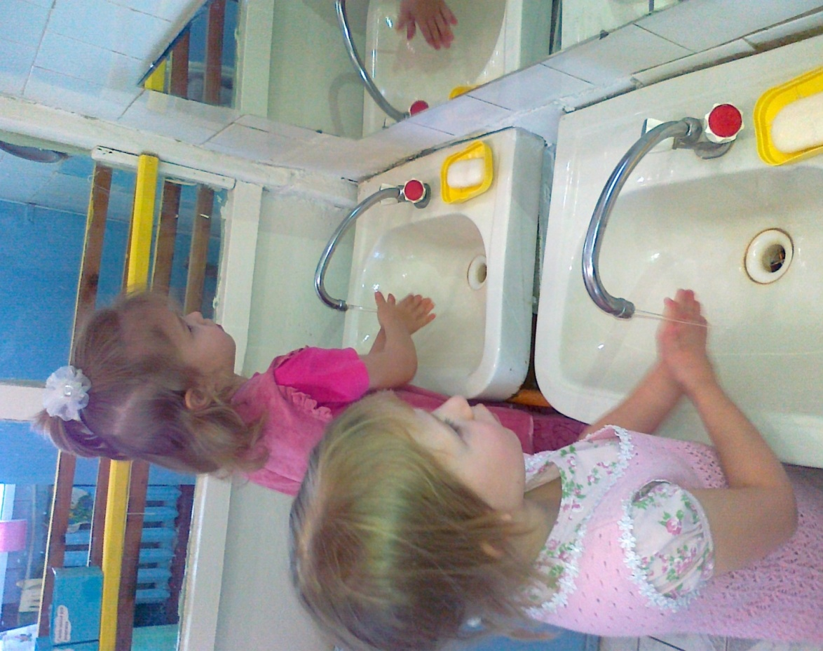
Водные процедуры
Чтобы ни один микроб
Не попал случайно в рот.
Руки мыть перед едой
Нужно мылом и водой.

Slide 7
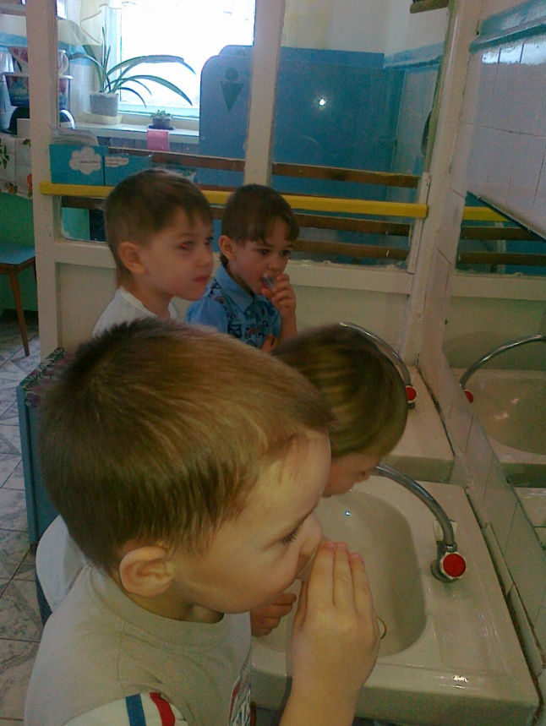
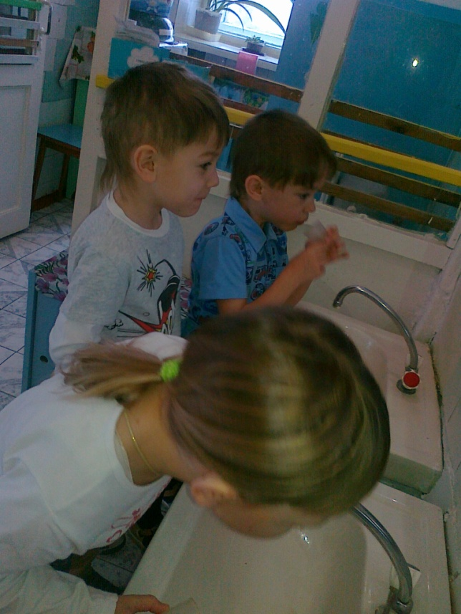
Санации полости рта

Slide 8
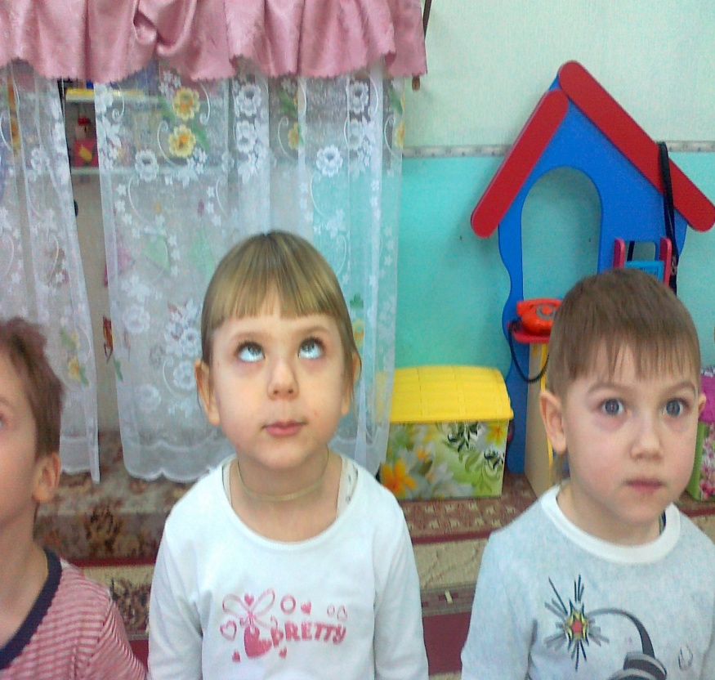
Гимнастика для глаз
Мы гимнастику для глаз
Выполняли каждый раз,
Вправо, влево, кругом, вниз.
Повторить ты не ленись,
Укрепляем мышцы глаза.
Видеть будем лучше сразу.

Slide 9
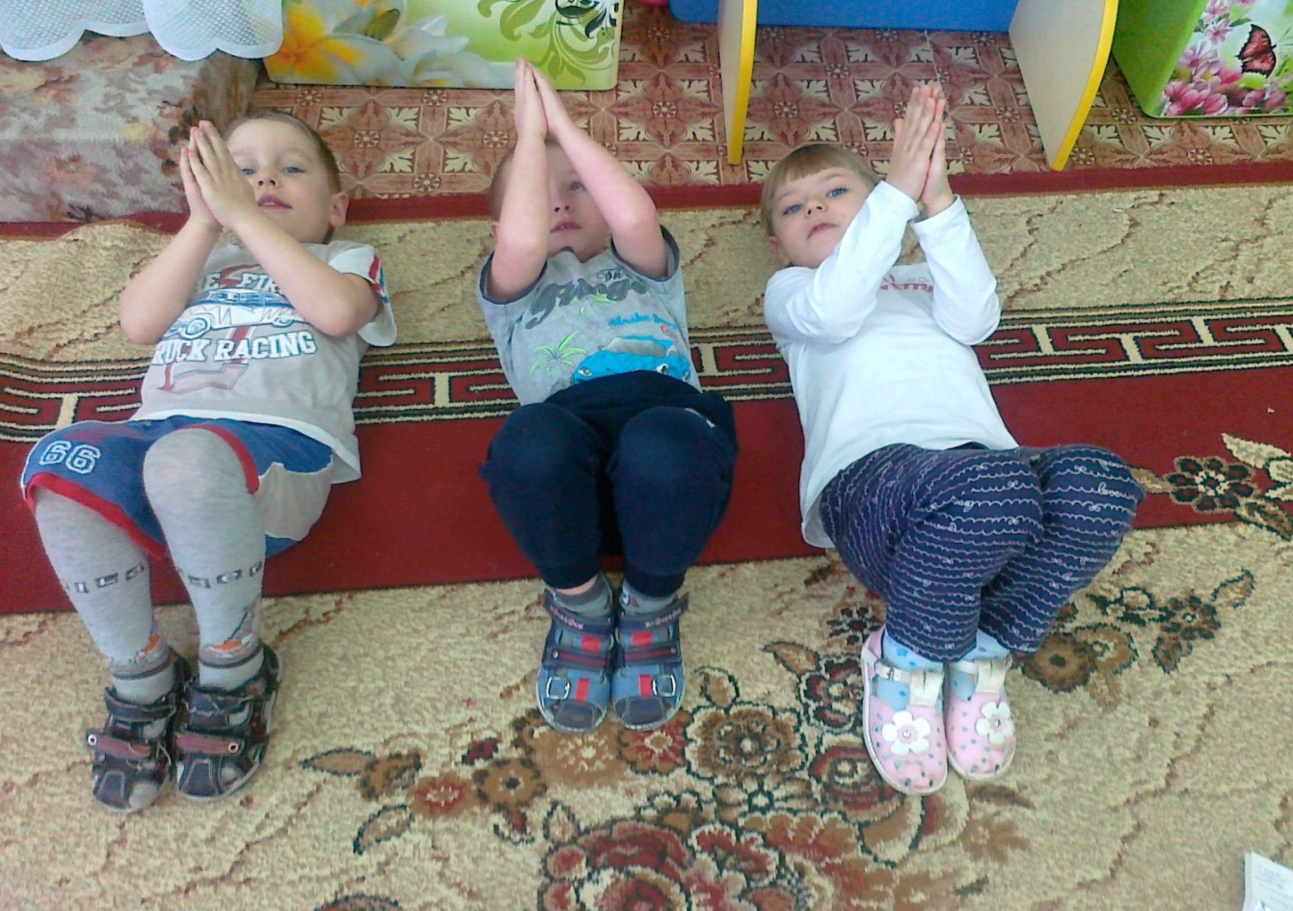
Йоговые ассаны «Рыбки»

Slide 10
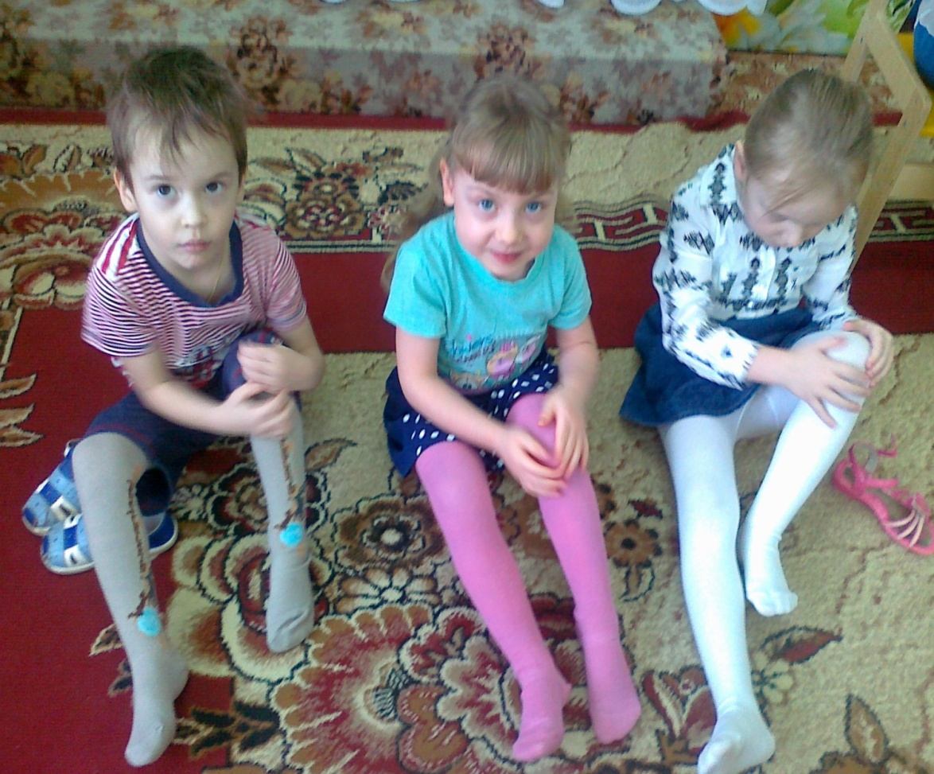
Растирание ног
Наш массаж сейчас начнем,
Наши ножки разотрем

Slide 11
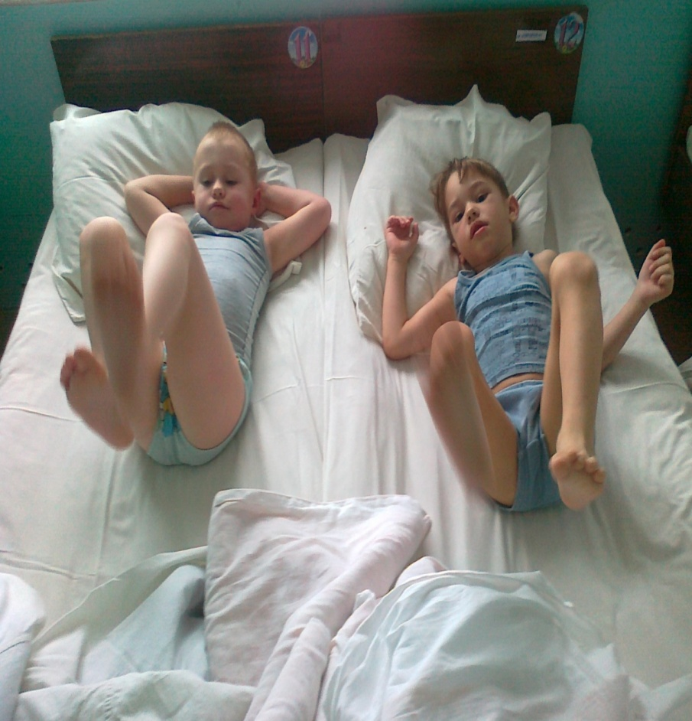
Гимнастика пробуждения
На кроватках мы лежим
Ножки все подняли ввысь
Лежа, на велосипеде
Быстро мы сейчас поедем
Резво крутим мы педали
Пока ножки не устали

Slide 12
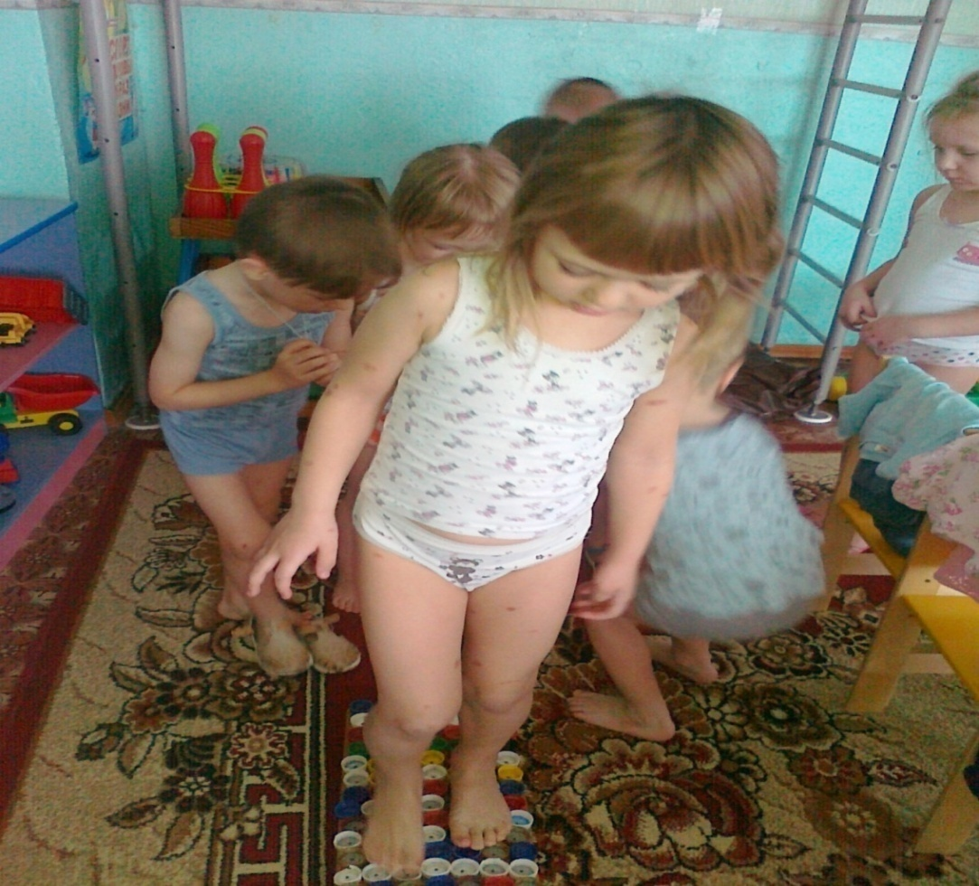
Ходьба по массажной дорожке

Slide 13
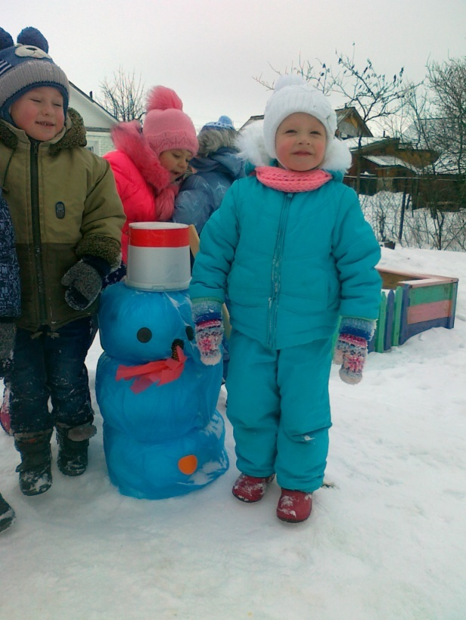
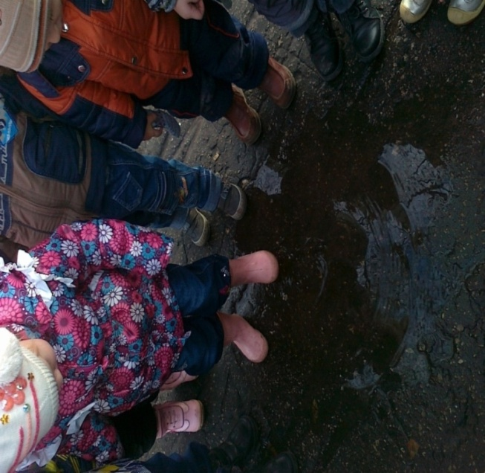
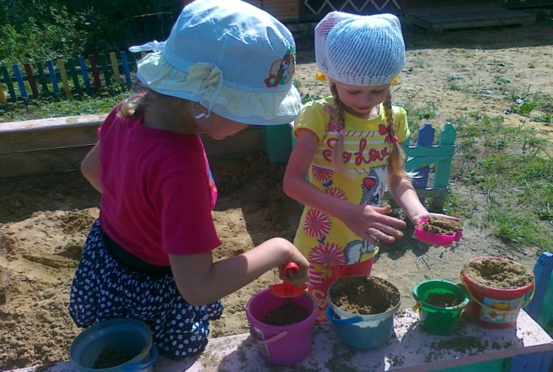
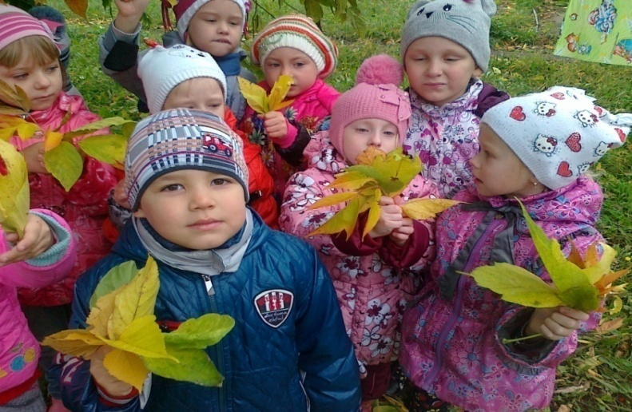
На прогулку выходи, Свежим воздухом дыши. Только помни при уходе: Одеваться по погоде!

Slide 14
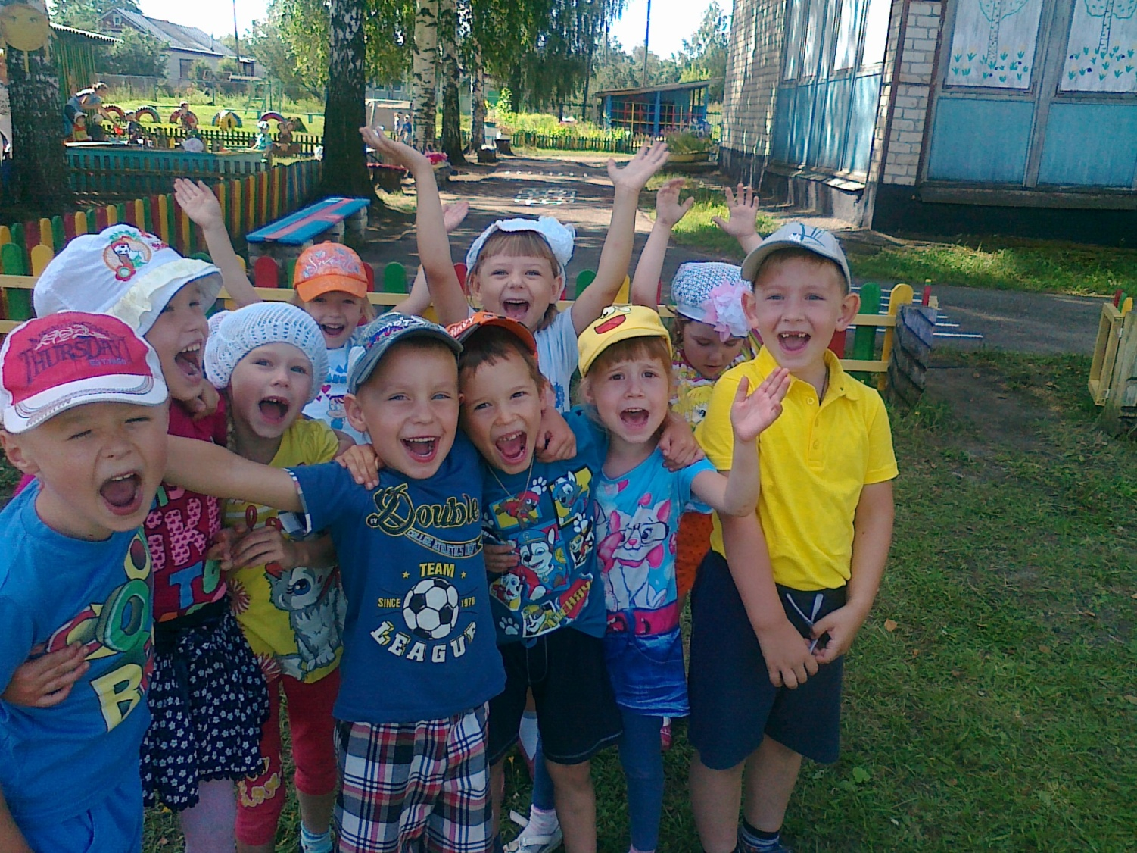
«БЫТЬ ЗДОРОВЫМ-ЗДОРОВО!»

Slide 15
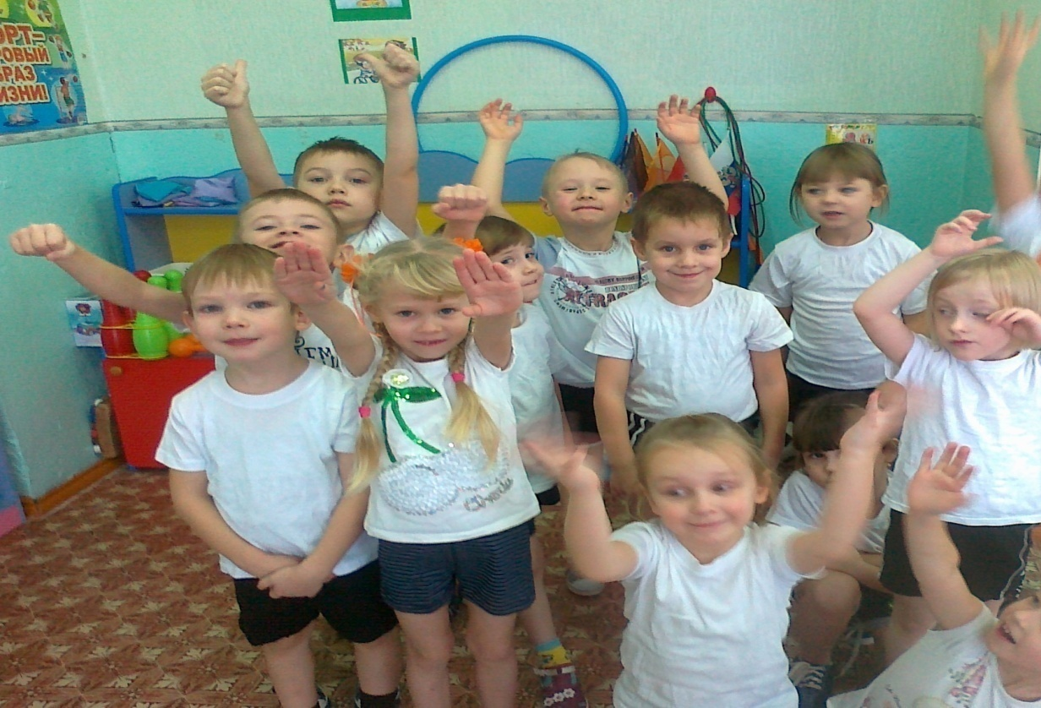
СПАСИБО ЗА ВНИМАНИЕ!

